Slide 1
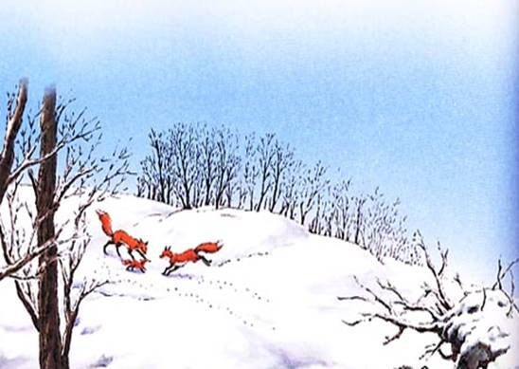
第24课 金色的脚印
R 六年级上册

Slide 2
新课导入
同学们，在你们心中，狐狸是一种什么样的动物呢？假如你相信狐狸是狡猾、奸诈的，那么我们学了这篇文章之后，你一定会改变自己对狐狸的看法的。

Slide 3
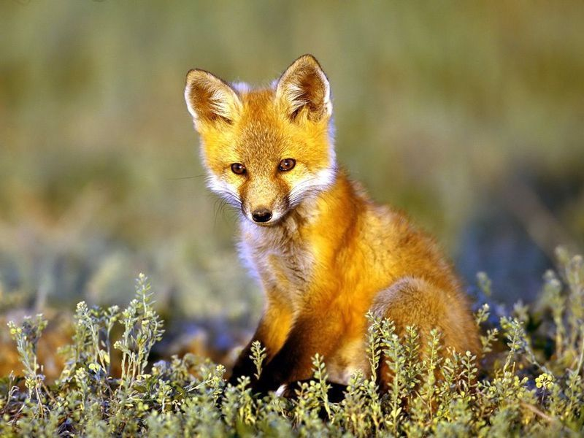
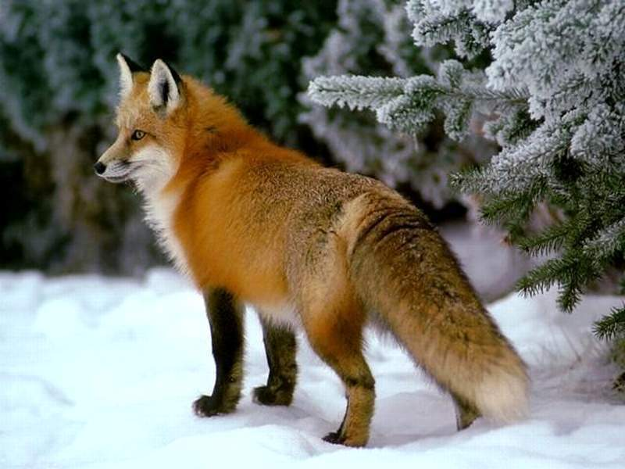
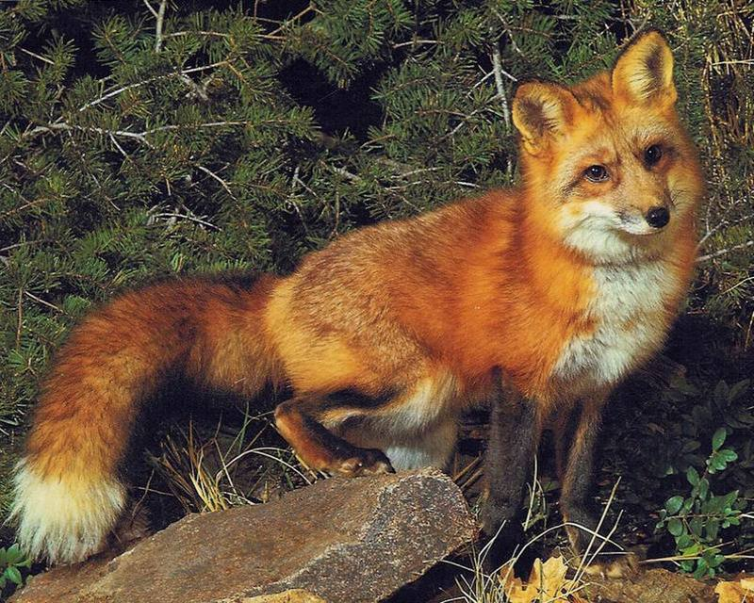
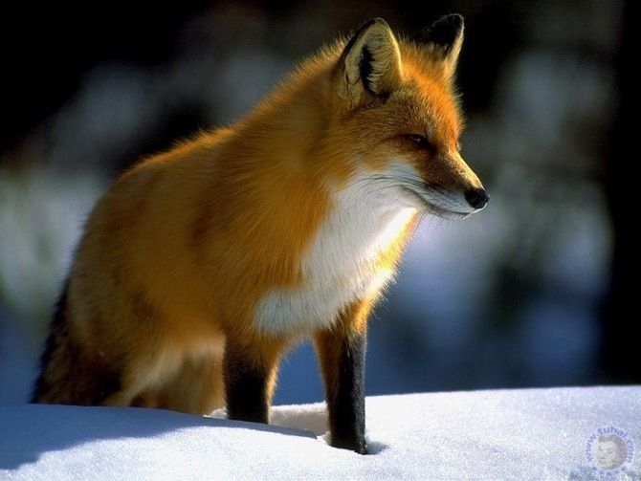

Slide 4
狐狸：一种哺乳动物，形状有点像狼，但形体比狼要小一些。狐狸嘴尖面长，脸呈三角形，耳朵也是三角形的，尾巴蓬松且长，毛色一般为赤黄色。这种动物常昼伏夜出，以鼠类、鸟类或家禽为食。

Slide 5
词语学习
yōng
zuò
男佣人（ ） 柞树（ ）
蹭着（ ） 光秃秃（ ）
嗥叫（ ） 拽住（ ）
正太郎（ ） 仓房（ ）
咔嚓（ ） 湿漉漉（ ）
哆哆嗦嗦（ ）
cèng
tū
háo
zhuài
láng
cāng
kā
lù
duō
suō

Slide 6
光秃秃 冷清清 孤零零
湿漉漉 直勾勾 热乎乎
目不转睛 大摇大摆
莫名其妙 漫不经心
无影无踪 兴高采烈

Slide 7
目不转睛
(jīng)
眼珠一动不动地盯着看。形容注意力高度集中。
黯淡
(àn)
昏黑。
兴高采烈
(cǎi)
指兴致高昂，情绪热烈。
徒劳
(tú)
无益地耗费劳力。

Slide 8
(tì)
对可能发生的危险情况或错误倾向保持敏锐的感觉。
警惕
无影无踪
(zōng)
一点踪影也没有。形容完全消失，不知去向。
惦记
(diàn)
心里老想着，放不下心。
(yào)
耀眼
光线强烈，使人眼花。
延伸
(yán)
延长；伸展。

Slide 9
听课文朗读，明确课文的主要内容，理清文章脉络。
整体感知

Slide 10
起因:
正太郎家的佣人从山里捉回一只小狐狸。
结局
正太郎从邻居家要回小狐狸，和爸爸一起把它放回山里，狐狸一家终于团聚并回到了树林中。

Slide 11
经过：
两只老狐狸想尽办法要救小狐狸出去，冒着生命危险住在正太郎家的地板下面照顾小狐狸，并和十分同情小狐狸，并偷偷给老狐狸喂食的正太郎建立了亲密信任的关系。后来，小狐狸被送给邻居，正太郎为要回小狐狸，不慎掉下悬崖，两只老狐狸救护了严寒中昏迷的正太郎。

Slide 12
课文解读
1、老狐狸为了救小狐狸都做了些什么？
2、狐狸一家和正太郎的关系前后发生了怎
样的变化？
3、课文为什么以“金色的脚印”为题？

Slide 13
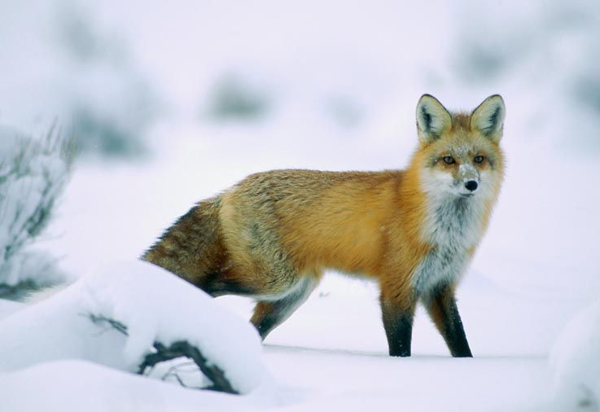
1、老狐狸为了救小狐狸都做了些什么？
（1）老狐狸夫妻俩设“调虎离山”之计营救小狐狸。
（2）老狐狸入“虎穴”做窝，喂养、营救小狐狸。

Slide 14
2、它们和“我”的关系发生了怎样的变化？
（1）开始，“我”见两只老狐狸救小狐狸没成功，觉得小狐狸可怜，出于同情，“我”想为小狐狸解开铁链。

Slide 15
（2）当“我”发现两只老狐狸在自己家里做了窝并开始咬那根拴铁链的木桩时，“我”打消了放小狐狸的念头。

Slide 16
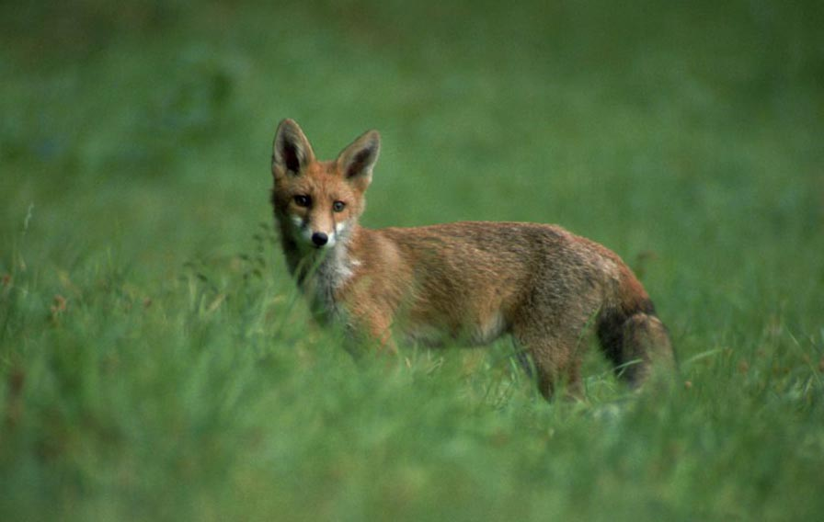
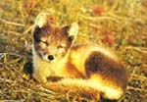
（3）“我”为了满足自己的好奇心，让老狐狸施展自己的本事，又决定给老狐狸投送食物。渐渐地，老狐狸体会到“我”的善良，和“我”熟了，常有一些亲昵的举动。“我”越发感觉到狐狸是有情有义的动物。

Slide 17
（4）当“我”为寻回小狐狸而失足受伤时，是老狐狸给了“我”温暖，使“我”得以苏醒，“我”更加感动，为了报答救命之恩，“我”最终把小狐狸要了回来，让他们一家团聚。

Slide 18
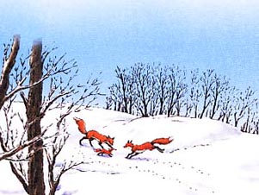
3、课文为什么以“金色的脚印”为题？
重点理解：
迎着耀眼的朝阳，狐狸们的脚印闪着金色的光芒，一直延伸到密林深处。

Slide 19
金色的脚印
“金色的脚印”表面是指阳光照耀下，印在雪地上狐狸的脚印。“金色”一般用来形容十分珍贵、有意义或值得纪念的东西，在这里是指狐狸一家得到人们的关心而团聚，又开始了它们美好的生活；这脚印，不仅包含着狐狸一家生死相依的浓浓亲情以及它们对人类的友善，也包含着人类对其他生命的珍重与爱护。

Slide 20
合作探究
小组合作，探究本文主题。
这篇课文赞美了人与动物之间互相信任、互相帮助、和谐相处的美好关系，也展现了动物之间生死相依的浓浓亲情。

Slide 21
学了这篇课文，你有什么感悟？
大自然是人和动物共同的家园，人们要和动物和谐相处，这个世界才更加美丽。

Slide 22
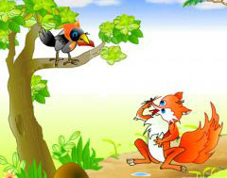
狐狸的故事
课外延伸
古今中外还有许多有关狐狸的童话、寓言故事，有兴趣的同学可以找几则来读一读。

Slide 23
课外小练笔
（二选一）
①你与小动物之间最能体现真情的一个片段；
②课文情节生动，有不少的地方都给我们留下了无限遐想的空间，可以让学生选择自己感兴趣的内容进行小练笔。如：正太郎在去牧场的路上从悬崖上摔了下去，失去了知觉，他是怎样被救的呢？正太郎与小狐狸一家分别的情景一定十分感人，能把它写具体吗？

